Slide 1
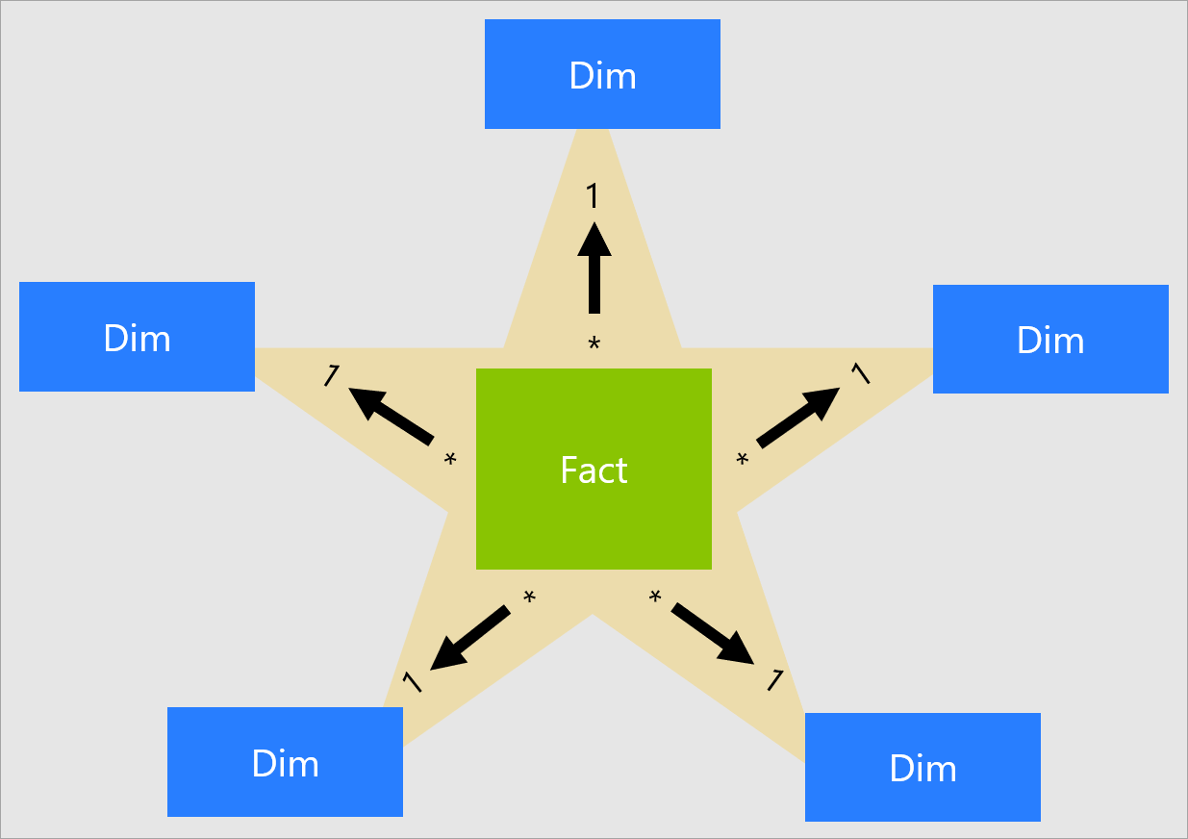
Sterschema: Feittabellen en dimensie-associaties
Jelle van Barneveld

Slide 2
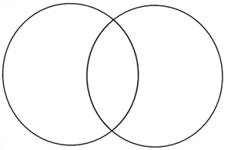

Na vandaag…
Weet/ken je…
Kan je…
Jelle van Barneveld
Het verschil tussen genormaliseerde en gedenormaliseerde datastructuren
Verschillende SDM-tabellen samenvoegen tot één
DWH-tabel
HC + practicum
Waarom genormaliseerde datastructuren gebruikt worden bij ontwikkeling en gedenormaliseerde datastructuren bij analyse
In Sterschema’s keuzes maken over detailniveaus, waardeclassificering, -filtering & -afleiding
Uit welke onderdelen Sterschema’s bestaan
Benodigde dataflows tussen SDM’s en DWH’s inzichtelijk maken in ETL-schema’s
Uit welke onderdelen ETL-schema’s bestaan

Slide 3

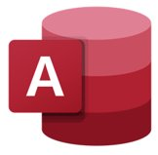
Recap: de volledige datastraat
Jelle van Barneveld
Data
Warehouse
Papieren schets: Sterschema
Staging Area:
ETL:
Extract,
Transform
Load
Source Data Model (SDM)
Denormalisering
Gedenormaliseerd
Geanalyseerd

Slide 4
Welke efficiëntie wil je bereiken?
OLTP-databases:
genormaliseerd in 3NV
OLAP-databases:
Gedenormaliseerd naar 2NV
Jelle van Barneveld
Code | Naam
PR | Programmeur
SA | Systeemanalist
Nr | Naam | WPL | Uurloon | Functie-code | Functie-naam
11 | Piet | Leiden | 100 | PR | Program-meur
12 | Elske | Leiden | 110 | SA | Systeem-analist
Nr | Naam | WPL | Uurloon
11 | Piet | Leiden | 100
12 | Elske | Leiden | 110
Registreren gaat makkelijk: voor het toevoegen van een nieuwe medewerker hoef je relatief weinig datavelden te vullen.
Analyseren gaat lastig: je moet verschillende tabellen raadplegen en met elkaar verbinden
met tijdrovende Python merges en/of SQL JOINS.
Registreren gaat lastig: voor het toevoegen van een nieuwe medewerker moet je relatief veel datavelden vullen.
Analyseren gaat makkelijk: je hoeft slechts één tabel te raadplegen. Samenvoegingen zijn niet nodig.
Ideaal voor een datawarehouse

Slide 5
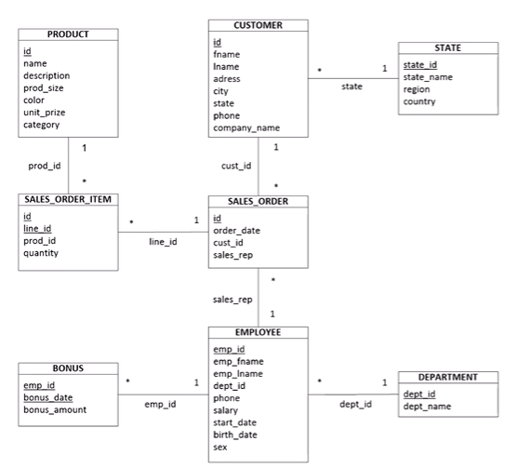
Stap 1: Feiten herkennen en uitkiezen
Jelle van Barneveld
Kies de te modelleren feiten
Kies het gewenste detailniveau
Modelleer de dimensies
Modelleer de feiten
Operationele feiten aan elkaar verbonden?
In het DWH worden zij één feit!
Stap 1
Welk van deze feiten ga ik modelleren (of allemaal)?
Voorbeeldantwoord:
“Ik ben alleen geïnteresseerd in de verkopen, niet in de bonussen”

Slide 6
Stap 2: Detailniveau bepalen
Jelle van Barneveld
Kies de te modelleren feiten
Kies het gewenste detailniveau
Modelleer de dimensies
Modelleer de feiten
Stap 2
Grain statements: vastgelegde uitspraken over te hanteren detailniveaus
Voorbeelden:
“Ik hoef alleen de verkopen per jaar en per maand te zien, niet per week of per dag”.
“Ik hoef alleen de verkopen per land en provincie te zien, niet per stad of per adres”

Slide 7
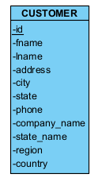
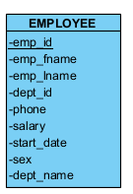
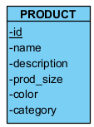
Stap 3: Dimensies denormaliseren en modelleren
Genormaliseerd (3NV)
Gedenormaliseerd (2NV)
Jelle van Barneveld
Alle data is zoveel mogelijk samengevoegd.
Deze tabellen zijn nu nog niet met elkaar verbonden,
dat komt pas in de volgende stap
Alle data is zoveel mogelijk verdeeld

Slide 8
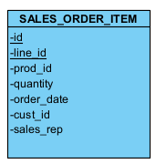
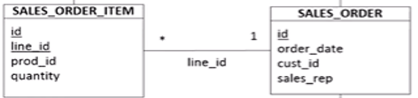
Stap 4: Feiten denormaliseren en modelleren
Genormaliseerd (3NV)
Gedenormaliseerd (2NV)
Jelle van Barneveld
Alle data is zoveel mogelijk samengevoegd.
Deze tabel is nu nog niet verbonden met dimensietabellen,
dat komt pas in de volgende stap
Alle data is zoveel mogelijk verdeeld

Slide 9

Het gehele Sterschema
Jelle van Barneveld
Elke combinatie tussen een meet- en een dimensiewaarde kan geanalyseerd worden.
Mogelijke combi’s:
SUM(quantity) per product_category
AVG(quantity) per product_category
SUM(quantity) per customer_country
AVG(quantity) per employee_dept_name
Meetwaarde
Dimensiewaarden fungeren als GROUP BY

Slide 10
Numerieke waarden: dimensie- en/of meetwaarden?
Jelle van Barneveld
Optie 2:
Unit_prize wordt zélf de meetwaarde.
Migratie van dimensie naar feit nodig
Optie 1:
Splitsingen van meetwaarden per unit_prize mogelijk
unit_prize
(oorspronkelijk uit operationele producttabel)

Slide 11
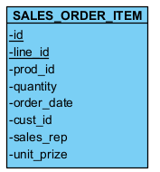
Filtering en afleiding van dimensie- en meetwaarden
Jelle van Barneveld
Nogal onzinnig:
Het telefoonnumer registreren, ongeschikt voor analyse.
Telefoonnummer eruit filteren.
fname en lname worden apart geregistreerd.
Samenvoegen tot een nieuw
attribuut (“fullname”). Dit wordt dan een
afgeleide dimensiewaarde
We kunnen quantity en unit_prize vermenigvuldigen om de turnover te krijgen.
Dit wordt dan een afgeleide meetwaarde

Slide 12
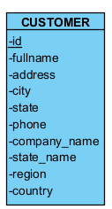
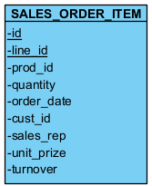
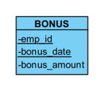
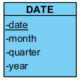
De tijdsdimensie als “linking pin” tussen feiten
Jelle van Barneveld
Afgeleide dimensiewaarde
Afgeleide meetwaarde

Slide 13
De tijdsdimensie als “linking pin” tussen feiten
Jelle van Barneveld

Slide 14
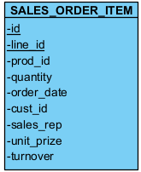
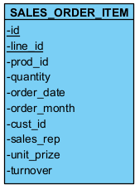




Verschillende detailniveaus afhandelen
Stel dat bonussen alleen per maand, en niet per datum geregistreerd worden.
Dan heeft de feittabel BONUS geen PK-FK-associatie meer met de dimensietabel DATE.
Dit kan je oplossen op 2 manieren.
Jelle van Barneveld
“Snowflaking”
Nieuw attribuut in feit
Je associeert dimensies met elkaar
Nadeel: analysesnelheid
Nadeel: je datamodel wordt complexer
Notes:
Antwoord vraag:
Je zou kunnen denken dat elke week altijd bij dezelfde maand hoort, maar dat is zeker niet het geval. Bij maandovergangen kan in het ene jaar week X bij januari horen en in het andere jaar bij februari. Weeknr heeft dus een meer-op-meerassociatie met de andere stukken data, daarom is het het beste als “week” als alternatieve hiërarchie aangebracht wordt.

Slide 15
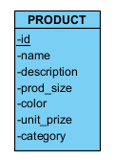
Laatste stap: maak per dimensietabel een ETL-schema
ETL-schema’s geven weer welke datastromen er nodig zijn om van SDM- naar DWH-tabellen te komen
Per dimensie- en feittabel moet een ETL-schema getekend worden.
Jelle van Barneveld
Extract:
Data wordt uit het SDM gehaald
Transform:
De nodige transformaties worden uitgevoerd
(hier nog niet van toepassing)
Load:
De (eventueel getransformeerde) data wordt ingeladen in de DWH-tabel

Slide 16
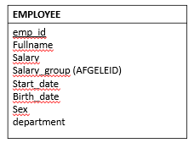
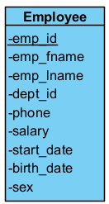

Ietsje lastiger: 2 brontabellen horizontaal samenvoegen
In de dimensietabel Employee is data uit 2 operationele tabellen horizontaal samengevoegd: Employee & Department.
Dergelijke samenvoegingen verdienen expliciet aandacht bij het modelleren en bouwen van ETL-processen.
Jelle van Barneveld
JOIN
employee.dept_id = department.dept_id
Fullname wordt gevuld op basis van emp_fname en emp_lname
Uit salary worden zowel salary als Salary_group gevuld
Hier moet je extra duidelijk maken op basis waarvan de 2 brontabellen worden samengevoegd

Slide 17
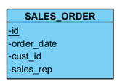
Nog lastiger: 2 brontabellen verticaal samenvoegen
In de dimensietabel DATE is data uit 2 brontabellen verticaal samengevoegd: Sales_Order & Bonus.
Ook zulke samenvoegingen verdienen expliciet aandacht bij het modelleren en bouwen van ETL-processen.
Jelle van Barneveld
DATE
date month quarter year

Slide 18
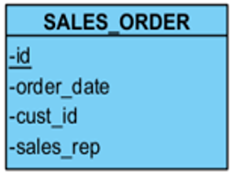
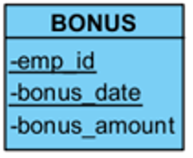
Verticale samenvoegingen in ETL-schema’s
Jelle van Barneveld
UNION
distinct
DATE
date month quarter year
to_month()
to_quarter()
to_year()
In feittabellen kan één datum meerdere keren voorkomen, maar in dimensietabellen moet elke (PK-)datum uniek zijn.
Uit order_date en bonus_date worden met hulpfuncties allemaal datums gevuld. Het wordt heel sterk aangeraden hier de benodigde functies bij te zetten.
Hier moet je extra duidelijk maken op basis dat de 2 brontabellen verticaal worden samengevoegd.

Slide 19
Na vandaag…
Weet/ken je…
Kan je…
Jelle van Barneveld
Het verschil tussen genormaliseerde en gedenormaliseerde datastructuren
Verschillende SDM-tabellen samenvoegen tot één
DWH-tabel
HC + practicum
Waarom genormaliseerde datastructuren gebruikt worden bij ontwikkeling en gedenormaliseerde datastructuren bij analyse
In Sterschema’s keuzes maken over detailniveaus, waardeclassificering, -filtering & -afleiding
Uit welke onderdelen Sterschema’s bestaan
Benodigde dataflows tussen SDM’s en DWH’s inzichtelijk maken in ETL-schema’s
Uit welke onderdelen ETL-schema’s bestaan

